Slide 1
Predicción de abandono de clientes
Telco Customer Churn
Evaluación Parcial N°2 — Machine Learning
Clientes
7.043
Variables
21
Churn
26,54%
Integrantes: Benjamin Luengo, Eduardo Rodriguez y Diego Iturra
Caso A: Predicción de abandono de clientes
Metodología: CRISP-DM | Modelos supervisados + K-Means
Docente: Jazna Meza
Objetivo central
Identificar clientes con riesgo de abandono y descubrir segmentos relevantes para orientar estrategias de retención.
MLY1101 — Evaluación Parcial N°2 | Telco Customer Churn
Notes:
Duración orientativa: 0:30
GUION DEL PRESENTADOR
Buenas tardes. Nuestro proyecto busca anticipar el abandono de clientes y descubrir segmentos para apoyar decisiones de retención. Trabajamos con el caso Telco Customer Churn, bajo la metodología CRISP-DM.

Slide 2
1. Problema de negocio, objetivo y KPIs
La empresa necesita anticipar el churn para apoyar acciones de retención más focalizadas.
Problema: una parte relevante de los clientes abandona el servicio de telecomunicaciones.
Modelo Predictivo: predecir si un cliente abandonará o no.
Segmentación: identificar segmentos de clientes con características similares.
Pregunta clave: ¿qué perfiles concentran mayor riesgo y qué modelo permite detectarlos mejor?
Tasa global
de churn
26.54%
Recall
clase positiva
Prioridad
Detectar la mayor cantidad posible de abandonos reales
F1-Score
y ROC-AUC
Apoyo
Balance y capacidad discriminativa
Distribución del target:
  No abandonan: 5.174 clientes (73.46%)
  Abandonan: 1.869 clientes (26.54%)
La tasa de abandono por clúster se analiza después del K-Means para interpretar los segmentos.
MLY1101 — Evaluación Parcial N°2 | Telco Customer Churn
Notes:
Duración orientativa: 0:45
GUION DEL PRESENTADOR
De 7.043 clientes, 1.869 abandonaron: un 26,54%. No solo queremos obtener una buena exactitud: nos interesa detectar a los clientes que realmente abandonan. Por eso damos especial importancia al recall y utilizamos F1 y ROC-AUC como métricas complementarias.

Slide 3
2. Datos y metodología de trabajo
Se utilizó el dataset Telco Customer Churn y se siguió la lógica de CRISP-DM.
Registros
7.043
Variables
21
Variable objetivo
Churn
Comprensión
del negocio
Comprensión
de los datos
Preparación
de datos
Modelamiento
Evaluación
Aplicación
al negocio
Modelos supervisados: Regresión Logística y Árbol de Decisión (optimizado).
Segmentación: K-Means basado en la antigüedad y cargos.
Visualización de segmentos: PCA con 2 componentes principales.
MLY1101 — Evaluación Parcial N°2 | Telco Customer Churn
Notes:
Duración orientativa: 0:40
GUION DEL PRESENTADOR
Partimos del problema de negocio y revisamos la calidad de los datos. Aplicamos preparación, modelamiento supervisado y segmentación no supervisada, y finalmente interpretamos los resultados para proponer acciones. El dataset original contiene 21 variables.

Slide 4
3. Calidad y preparación de los datos
La preparación fue clave para asegurar consistencia y reproducibilidad antes de modelar.
No se hallaron filas completamente duplicadas.
Detectamos a 11 clientes sin cargos totales. Al revisar, vimos que eran clientes nuevos (meses = 0). Se imputaron con 0.
Se eliminó customerID porque solo funciona como identificador.
Las variables categóricas se transformaron con pd.get_dummies(drop_first=True).
Split
80% / 20%
train / test con stratify=y
Escalamiento
Sí
Logística y K-Means
Baseline
73,46%
Se usó stratify para conservar la proporción de churn en entrenamiento y prueba.
StandardScaler: en Regresión Logística se ajustó solo con entrenamiento; en K-Means permitió comparar distancias entre las tres variables.
La línea base de Accuracy fue 73,46%; un modelo útil debe superar esa referencia y aportar valor en recall.
MLY1101 — Evaluación Parcial N°2 | Telco Customer Churn
Notes:
Duración orientativa: 1:00
GUION DEL PRESENTADOR
Detectamos once TotalCharges vacíos que correspondían a tenure igual a cero, por lo que los reemplazamos por cero. Quitamos customerID para predecir, transformamos categorías en variables numéricas y separamos 80% entrenamiento y 20% prueba conservando la proporción de churn. En Regresión Logística escalamos usando solo entrenamiento para evitar filtración de información; K-Means también requiere escalamiento porque agrupa por distancias.

Slide 5
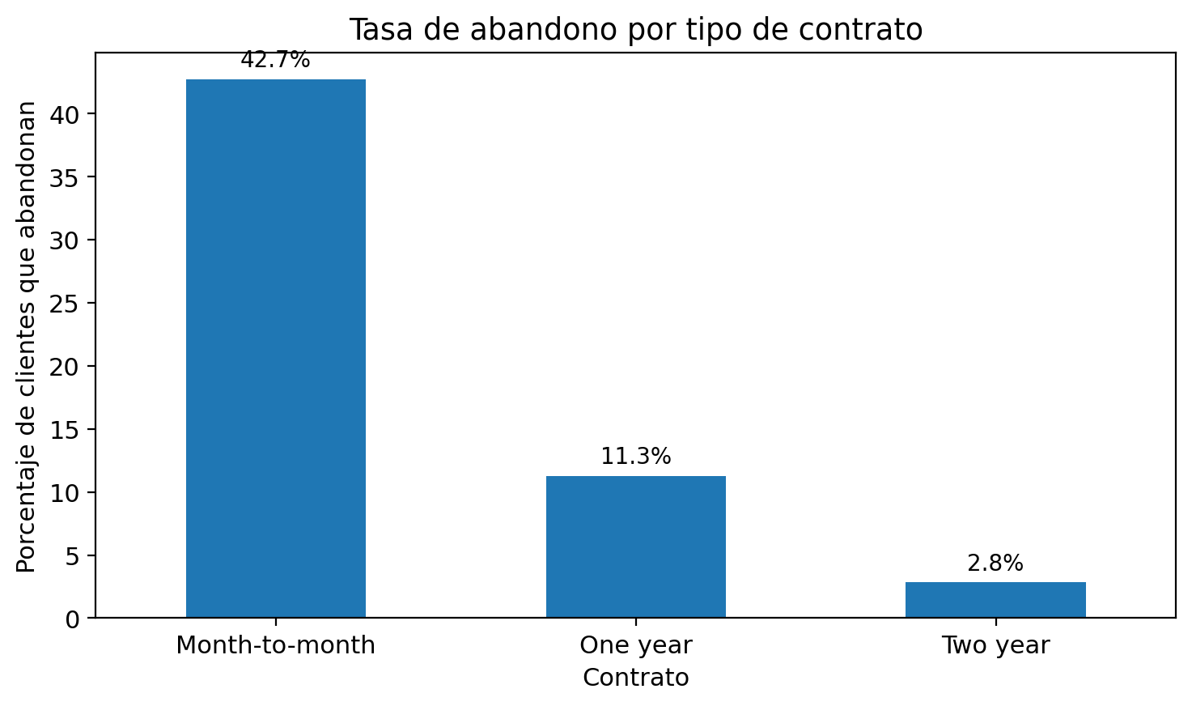
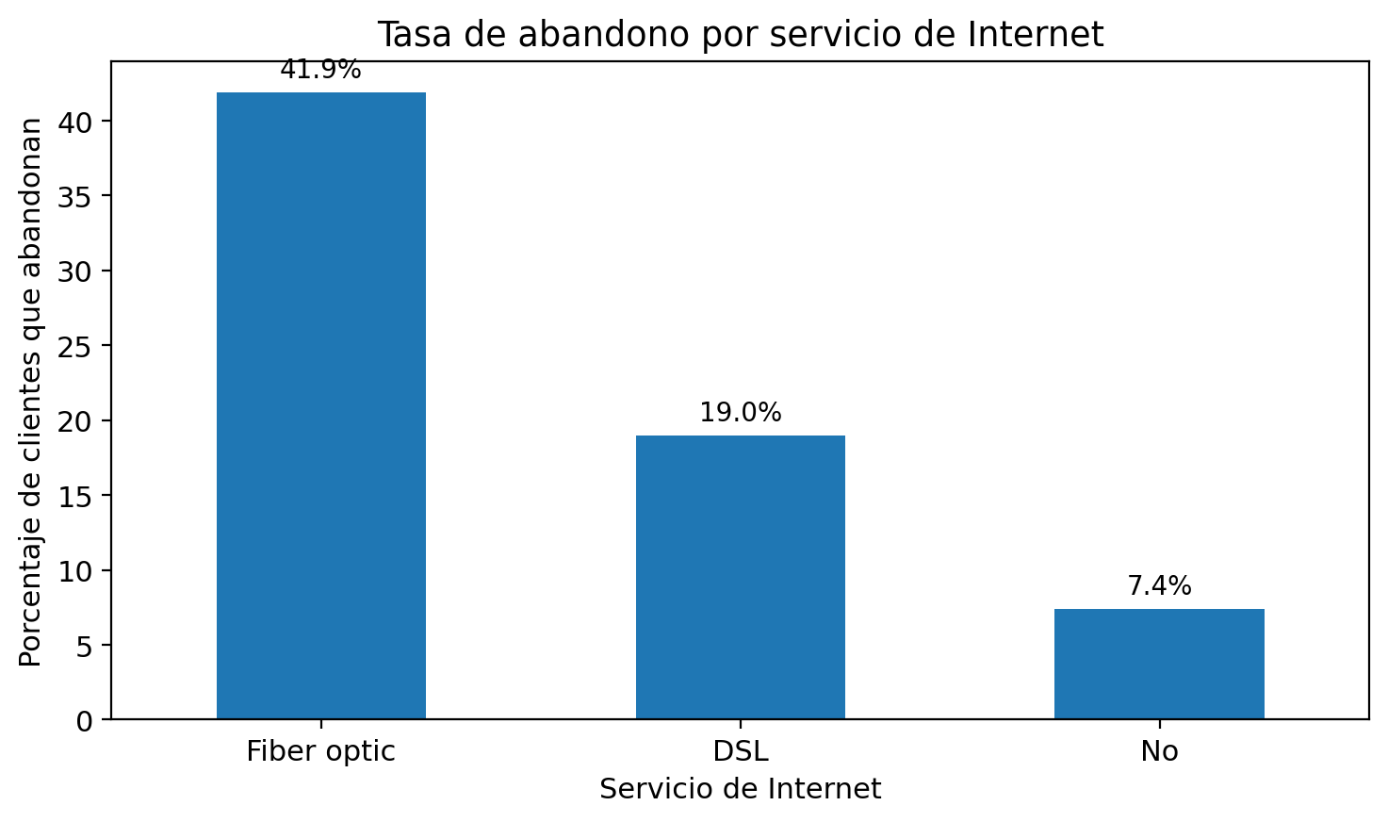
4. Hallazgos del EDA (I)
Se observaron tasas de abandono distintas según contrato y servicio de Internet.
Contrato mes a mes: 42,71% de abandono; contratos de dos años: solo 2,83%.
Fibra óptica presenta 41,89% de abandono, bastante más que DSL (18,96%) y clientes sin Internet (7,40%).
MLY1101 — Evaluación Parcial N°2 | Telco Customer Churn
Notes:
Duración orientativa: 0:45
GUION DEL PRESENTADOR
Aquí observamos asociaciones, no causas. El churn es de 42,71% para contratos mes a mes frente a 2,83% para contratos de dos años. En fibra óptica llega a 41,89%. Son grupos que justifican un análisis más profundo de retención.

Slide 6
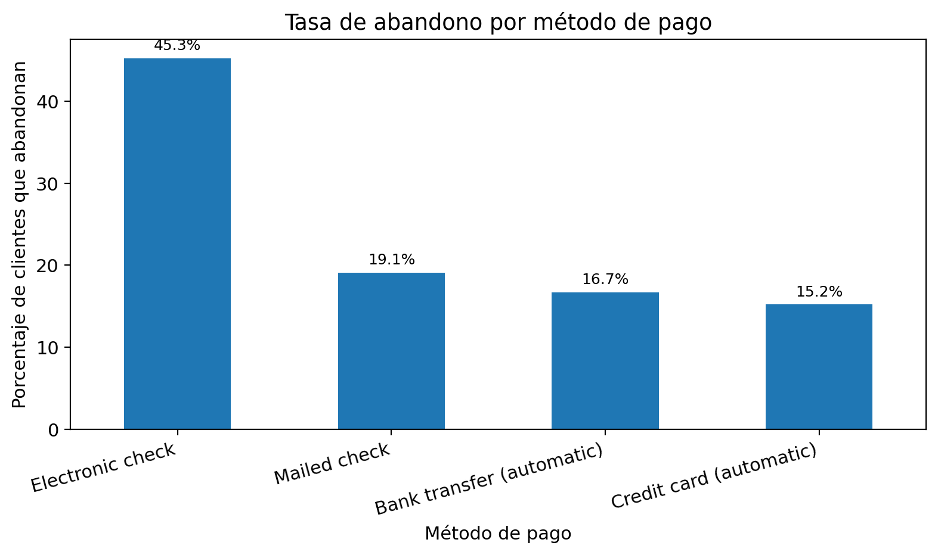
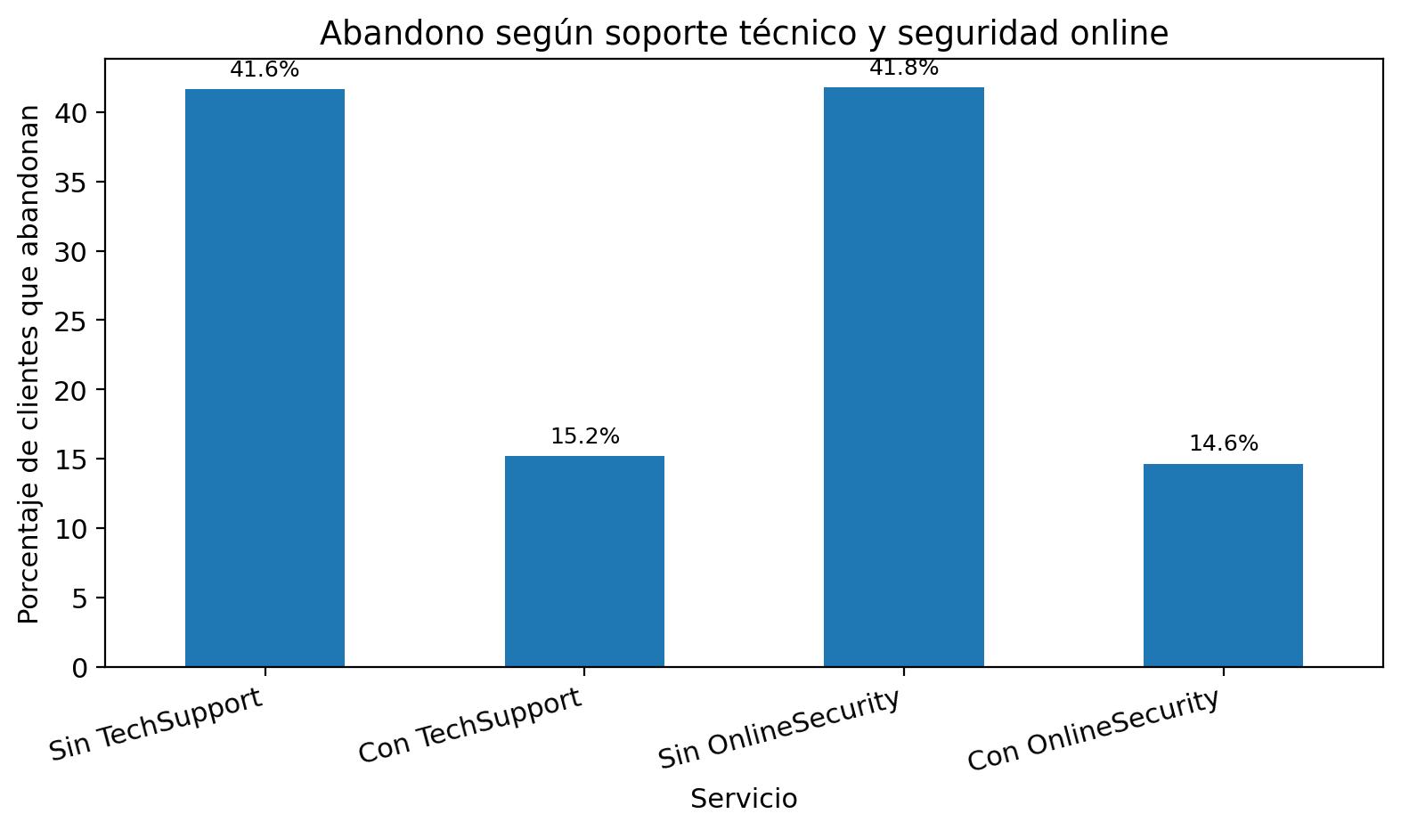
5. Hallazgos del EDA (II)
El método de pago, el soporte y la seguridad muestran asociaciones con el churn.
Cheque electrónico alcanza la tasa más alta de abandono: 45,29%.
Sin Soporte Técnico el abandono sube a 41,64% y sin Seguridad Online a 41,77%; con esos servicios baja a ~15%.
MLY1101 — Evaluación Parcial N°2 | Telco Customer Churn
Notes:
Duración orientativa: 0:45
GUION DEL PRESENTADOR
Electronic check alcanza aproximadamente 45,29%. También vemos que entre quienes no tienen soporte técnico ni seguridad online, la tasa de churn está cerca de 42%. Estos hallazgos orientan hipótesis comerciales, pero no demuestran causalidad.

Slide 7
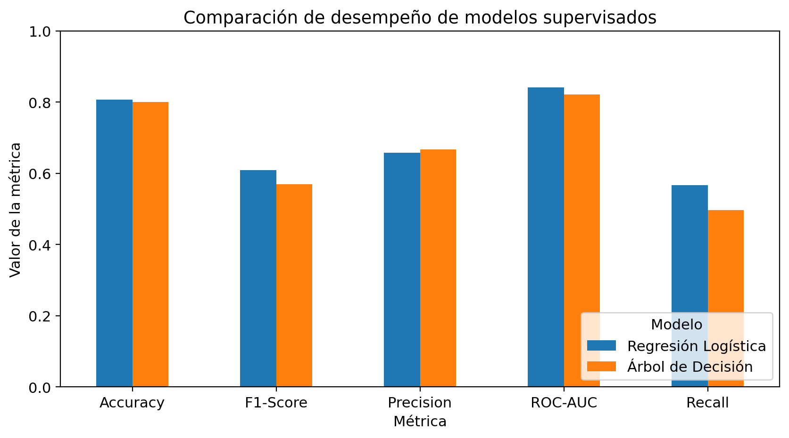
6. Modelos supervisados y resultados
Se compararon dos modelos con el mismo conjunto de prueba.
Modelo | Accuracy | Precision | Recall | F1-Score | ROC-AUC
Regresión Logística | 80,70% | 65,84% | 56,68% | 60,92% | 84,18%
Árbol de Decisión | 80,06% | 66,67% | 49,73% | 56,97% | 82,19%
Conclusión supervisada
La Regresión Logística se selecciona como mejor modelo porque obtiene el mayor recall y el mejor F1-Score, manteniendo también el ROC-AUC más alto.
MLY1101 — Evaluación Parcial N°2 | Telco Customer Churn
Notes:
Duración orientativa: 1:05
GUION DEL PRESENTADOR
Entrenamos Regresión Logística y un Árbol de Decisión, este último optimizado con GridSearchCV y validación cruzada de cinco particiones: max_depth igual a seis. En prueba, la Regresión Logística obtuvo 80,70% de Accuracy y 56,68% de recall; el árbol 80,06% y 49,73%. Elegimos Logística por su mejor recall, F1 y ROC-AUC.

Slide 8
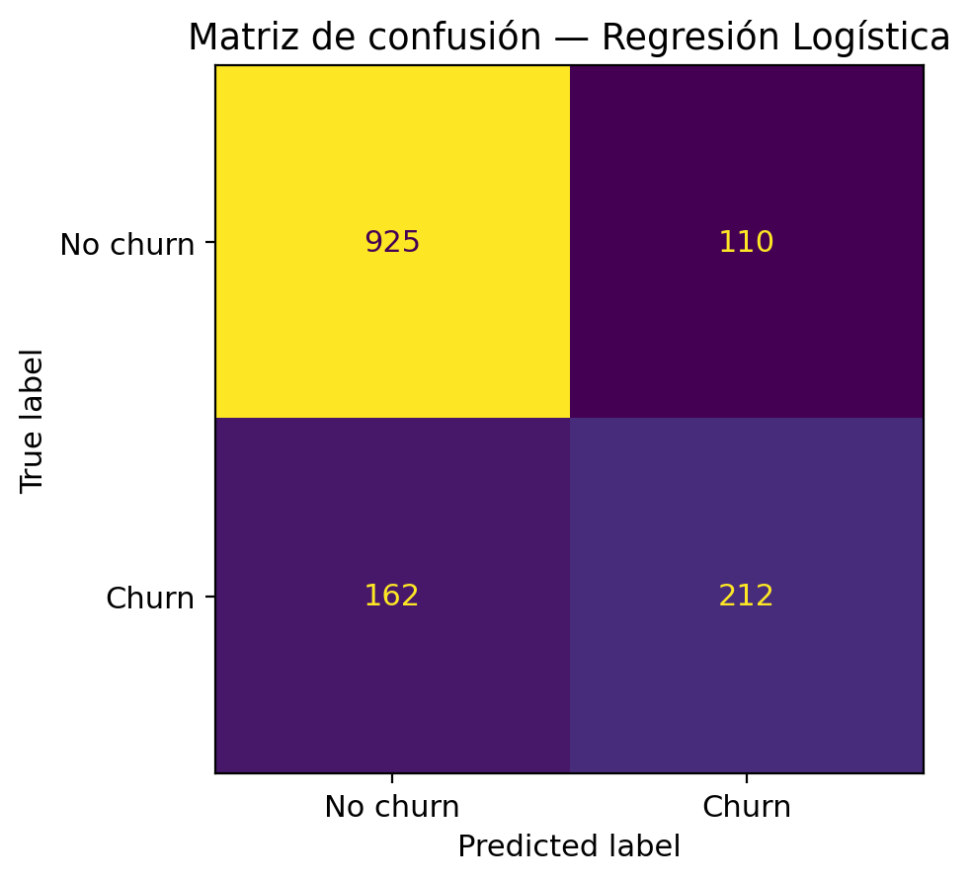
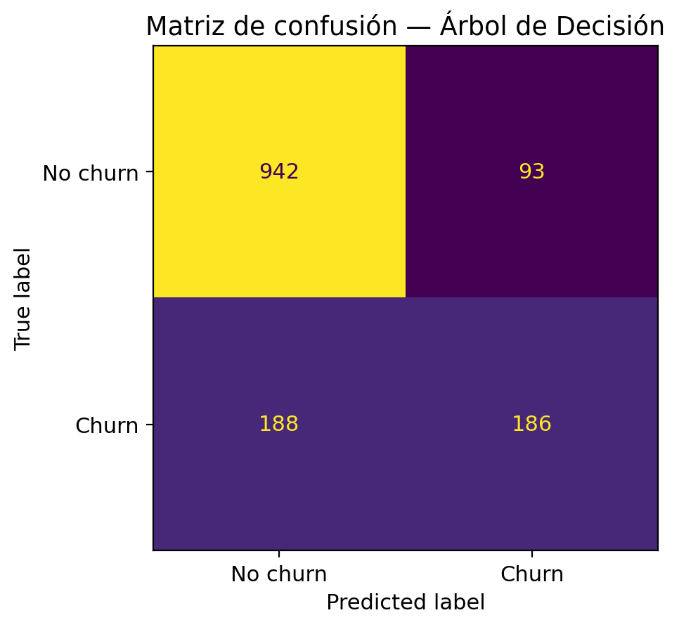
7. Interpretación del desempeño del modelo
Las matrices de confusión permiten entender cuántos clientes con churn fueron detectados correctamente.
Mejor
modelo
Regresión
Logística
Regresión Logística: detectó 212 de 374 abandonos reales; Árbol de Decisión: 186 de 374.
El modelo no debe usarse como decisión automática: aún deja sin detectar 162 abandonos reales.
MLY1101 — Evaluación Parcial N°2 | Telco Customer Churn
Notes:
Duración orientativa: 0:55
GUION DEL PRESENTADOR
Ambos modelos se evaluaron sobre los mismos 1.409 clientes de prueba. De 374 abandonos reales, Regresión Logística detectó 212; el Árbol, 186. El modelo seleccionado dejó sin identificar 162 abandonos. Por tanto es una herramienta de apoyo, no una automatización infalible.

Slide 9
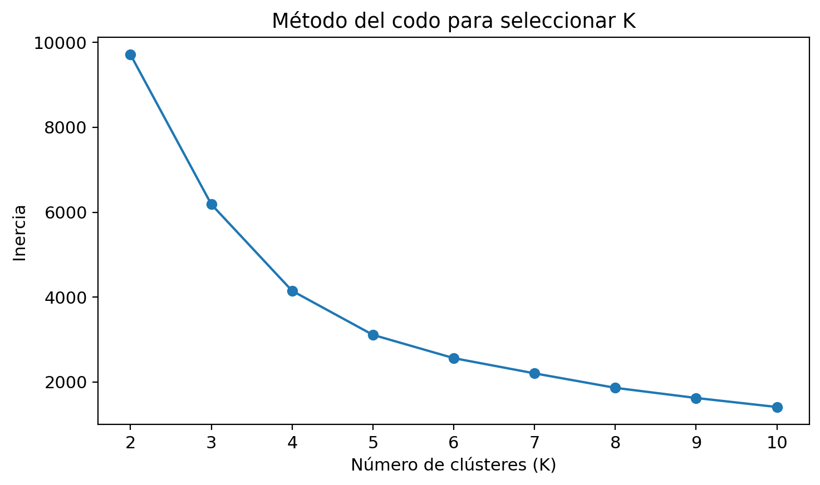
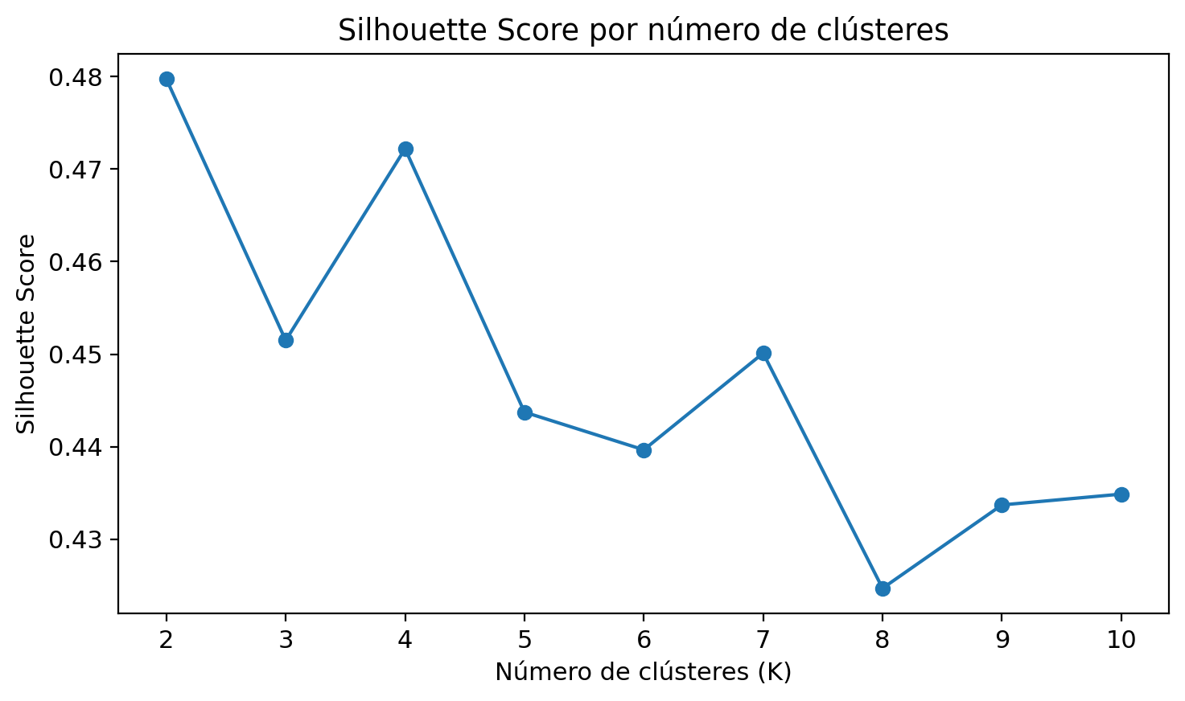
8. Selección del número de clústeres
Para K-Means se evaluaron distintos valores de K usando Inercia y Silhouette Score.
El mayor Silhouette se obtuvo con K=2, pero K=4 mostró un valor similar. Además, según el método del codo, a partir de K=4 la reducción de la inercia se vuelve mínima.
Se seleccionó K=4 para equilibrar calidad de agrupación e interpretabilidad.
MLY1101 — Evaluación Parcial N°2 | Telco Customer Churn
Notes:
Duración orientativa: 0:55
GUION DEL PRESENTADOR
Para aprendizaje no supervisado aplicamos K-Means a tenure, MonthlyCharges y TotalCharges estandarizadas. Probamos de K=2 a K=10. K=2 tuvo el silhouette más alto, pero K=4 fue cercano y permitió perfiles más útiles para el análisis del negocio.

Slide 10
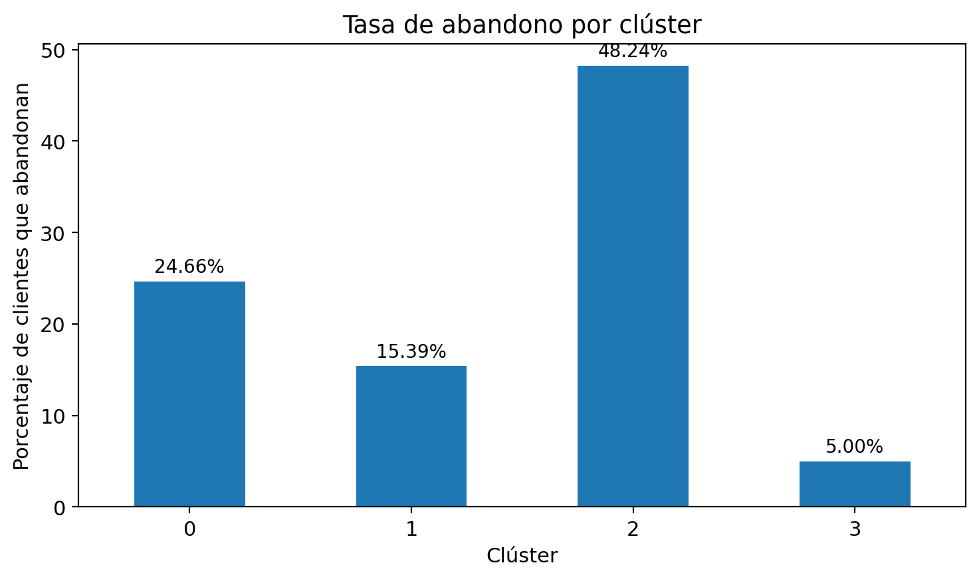
9. Perfil de los clústeres y abandono
K-Means permitió descubrir segmentos con comportamientos de churn claramente diferentes.
Clúster | Clientes | tenure prom. | MonthlyCharges | TotalCharges
0 | 1703 | 10.21 | 31.78 | 302.15
1 | 1904 | 59.53 | 93.31 | 5548.65
2 | 2276 | 15.42 | 80.78 | 1251.17
3 | 1160 | 53.57 | 34.91 | 1835.62
Clúster 2 es el segmento crítico: 2.276 clientes, tenure promedio 15,42 meses y churn de 48,24%.
Clúster 3 es el más estable: churn de solo 5,00%.
Esto permite focalizar acciones de retención según perfil de cliente, no solo a nivel individual.
MLY1101 — Evaluación Parcial N°2 | Telco Customer Churn
Notes:
Duración orientativa: 1:00
GUION DEL PRESENTADOR
Los cuatro segmentos difieren en antigüedad y gasto. El clúster 2 concentra 2.276 clientes relativamente recientes y de cargos altos: 48,24% de ellos abandonaron, frente a 5% del clúster 3. Churn se usó después de formar los grupos para interpretarlos; nunca para construirlos.

Slide 11
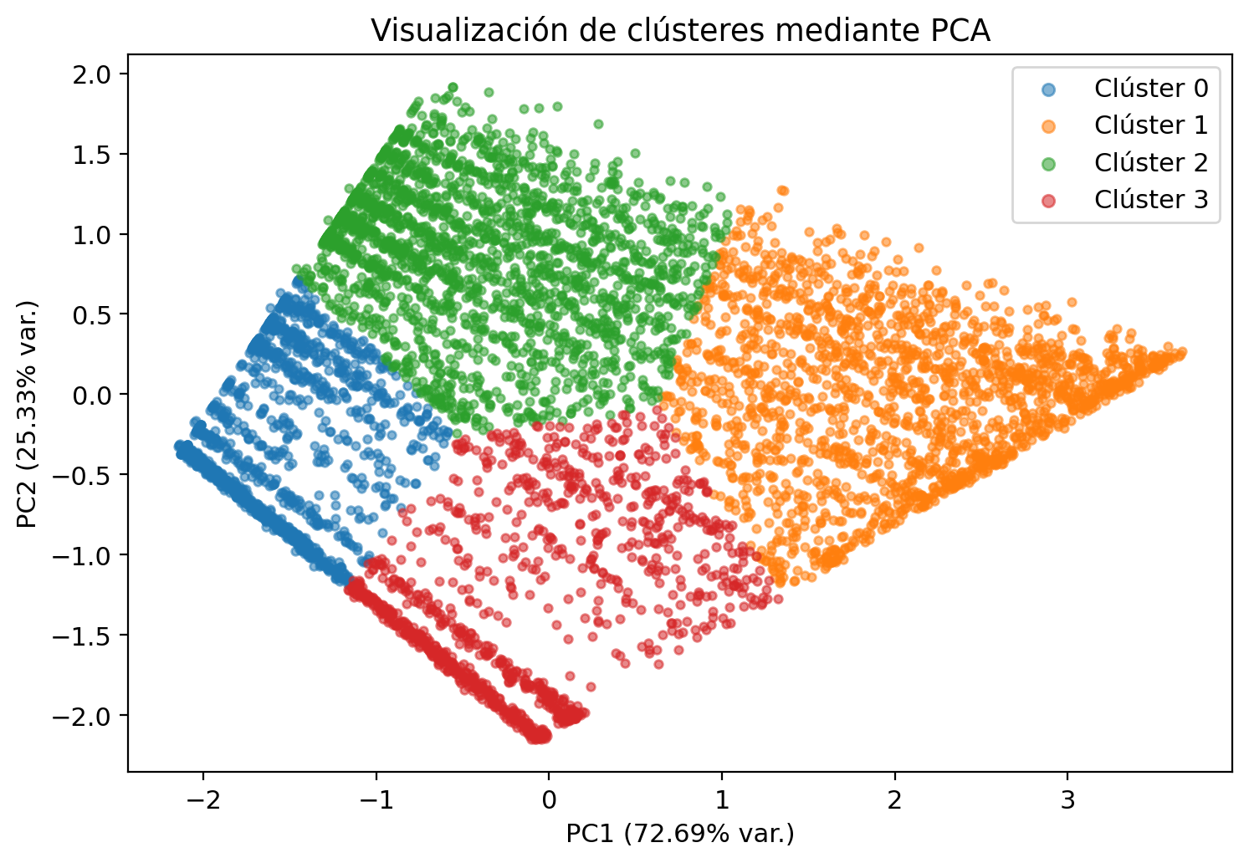
10. Visualización de clústeres mediante PCA
PCA no crea los clústeres: se utiliza solamente para representarlos en dos dimensiones.
PC1
72.69%
PC2
25.33%
Varianza acumulada
98.01%
La representación muestra grupos diferenciados, aunque con cierto solapamiento en zonas de frontera.
La reducción a dos componentes conserva el 98,01% de la varianza observada de las tres variables usadas en el clustering.
MLY1101 — Evaluación Parcial N°2 | Telco Customer Churn
Notes:
Duración orientativa: 0:40
GUION DEL PRESENTADOR
Aplicamos PCA solamente para mostrar los grupos en dos dimensiones. PC1 y PC2 explican conjuntamente 98,01% de la varianza de las tres variables seleccionadas. PCA no reemplazó ni creó los clústeres.

Slide 12
11. Conclusiones, recomendaciones y consideraciones éticas
Cierre ejecutivo del proyecto.
Conclusiones clave
• La Regresión Logística fue el mejor modelo supervisado para este caso.
• El abandono se asocia especialmente a contrato mes a mes, fibra óptica, cheque electrónico y la ausencia de soporte/seguridad.
• El Clúster 2 concentra el mayor riesgo y debe priorizarse en futuras acciones de retención.
Recomendaciones y ética
• Diseñar campañas específicas para clientes recientes con cargos altos y alto riesgo de abandono.
• A futuro, probar el modelo con más variables y ajustar los umbrales para detectar aún más clientes en riesgo.
• No usar la predicción como único criterio: un modelo entrega apoyo, no certeza.
• Evitar decisiones automáticas y priorizar la supervisión humana para evitar sesgos que discriminen a cliente.
MLY1101 — Evaluación Parcial N°2 | Telco Customer Churn
Notes:
Duración orientativa: 0:55
GUION DEL PRESENTADOR
Como conclusión, recomendaríamos utilizar Regresión Logística para orientar análisis individuales de retención y los segmentos de K-Means para diseñar estrategias diferenciadas. Priorizaríamos el estudio del clúster 2. Debe haber seguimiento de impacto, protección de datos y revisión humana: asociación no significa causalidad y predicción no significa certeza.

Slide 13
Muchas gracias
MLY1101 — Evaluación Parcial N°2 | Telco Customer Churn
Notes:
Duración orientativa: Preguntas
GUION DEL PRESENTADOR
Prepararse para justificar recall frente a accuracy, clasificación frente a clustering, selección de K igual a cuatro frente a K igual a dos y la función de PCA.

